Slide 1
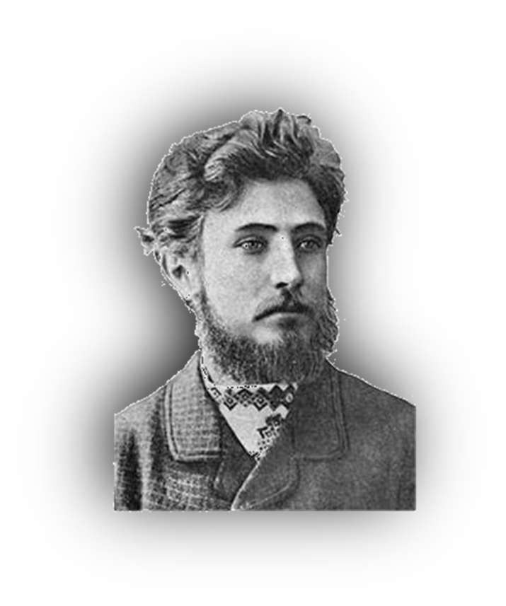
ЗАГАЛЬНІ ЗБОРИ СТУДЕНТСЬКОГО НАУКОВОГО ТОВАРИСТВА імені О.А. КИСЕЛЯ
Національний медичний університет
імені О.О. Богомольця
Cтудентське наукове товариство
імені О.А. Киселя
09 лютого 2016 р.

Slide 2
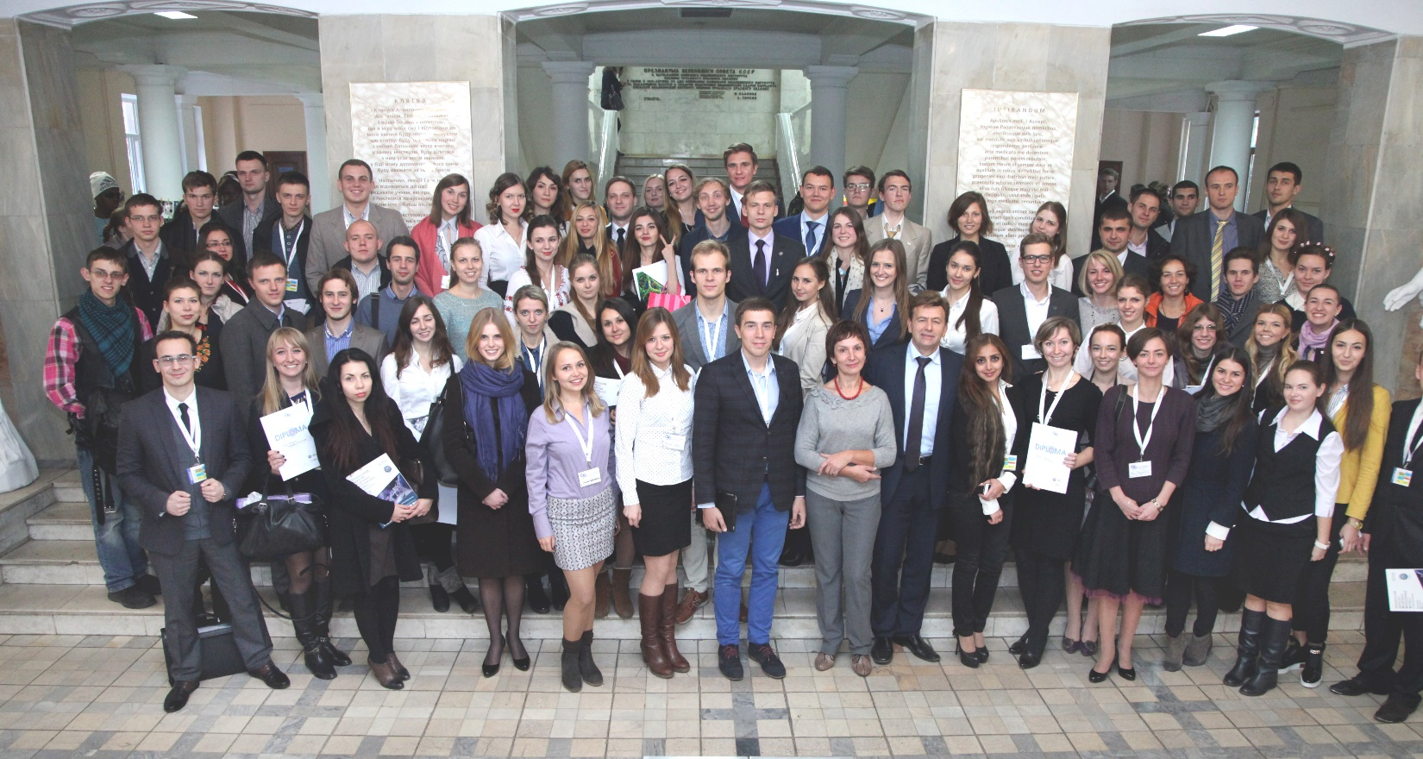
СТУДЕНТСЬКЕ НАУКОВЕ ТОВАРИСТВО

Slide 3
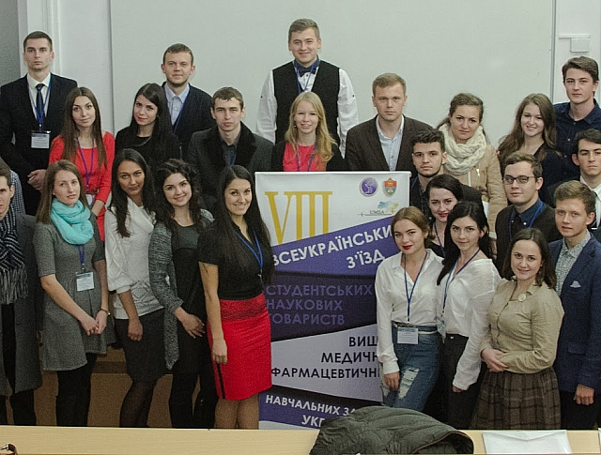
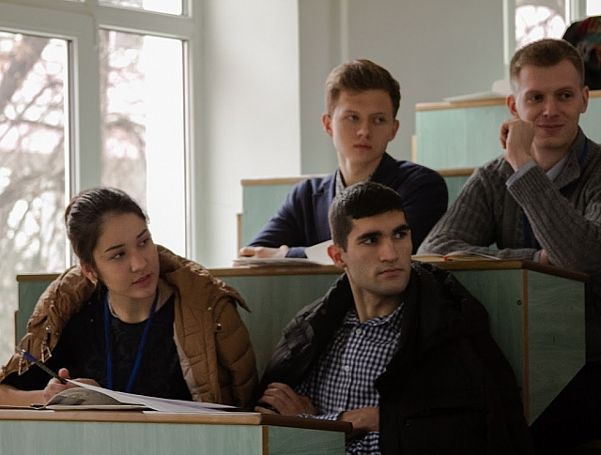
VIII Всеукраїнський з’їзд представників студентських наукових товариств ВМ(Ф)НЗ України
Представлено звіти очільників та заступників рад СНТ про виконану роботу товариств
презентовано результати діяльності організації UMSA (IFMSA)
обговорено найгостріші питання у співпраці СНТ медичних ВНЗ України

Slide 4
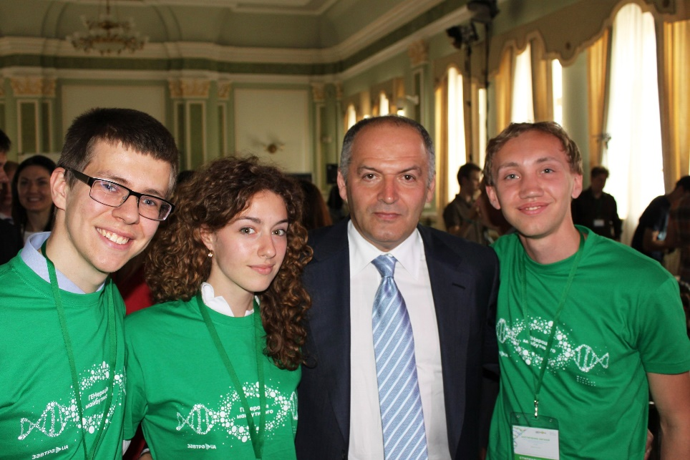
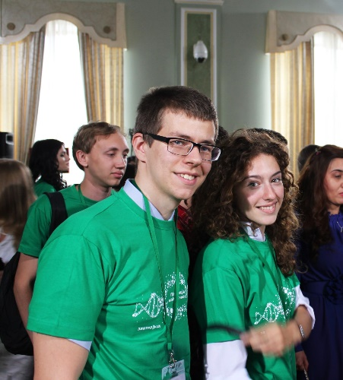
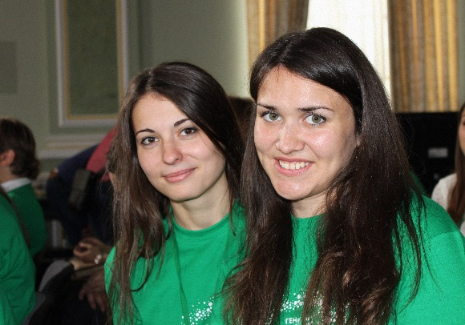
ОРГАНІЗАЦІЙНА РОБОТА
Стипендіальна програма Фонду Віктора Пінчука «Завтра.Ua»

Slide 5
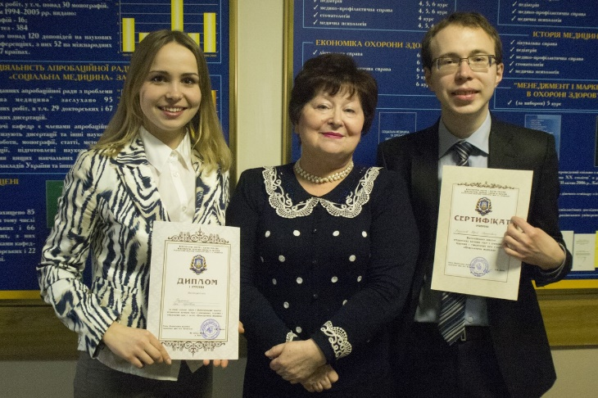
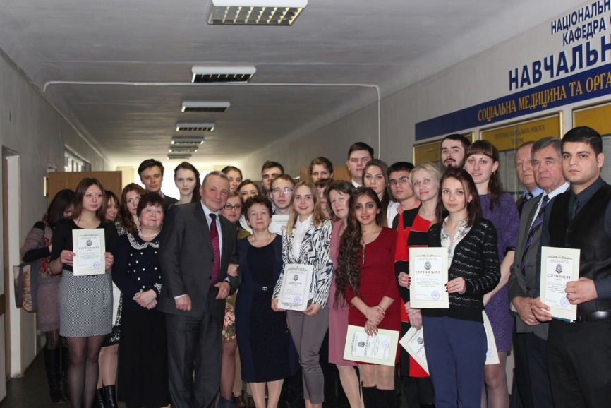
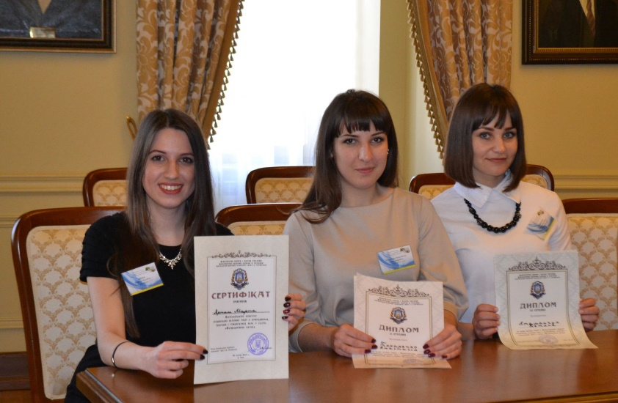
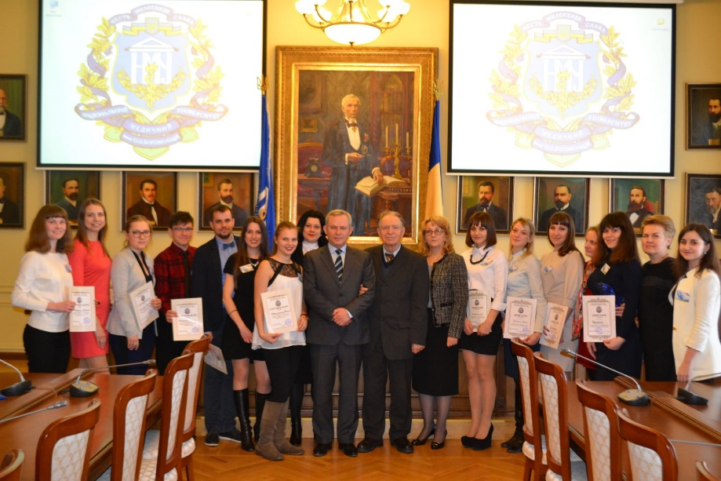
ВСЕУКРАЇНСЬКИЙ КОНКУРС СТУДЕНТСЬКИХ НАУКОВИХ РОБІТ З ПРИРОДНИЧИХ, ТЕХНІЧНИХ ТА ГУМАНІТАРНИХ НАУК 2014/2015
9 переможців

Slide 6
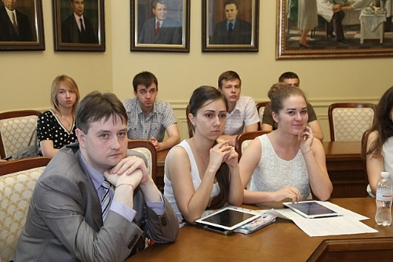
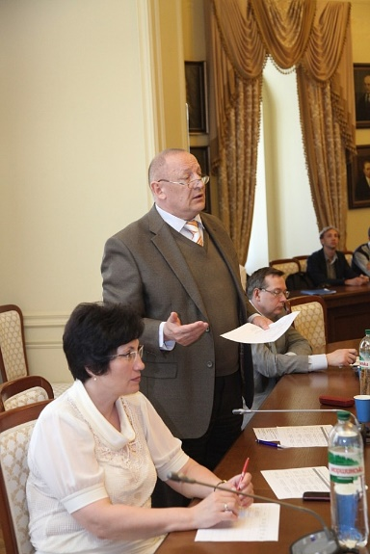
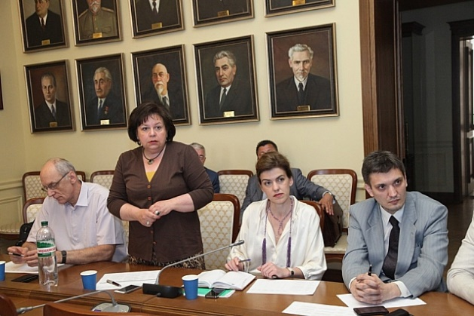
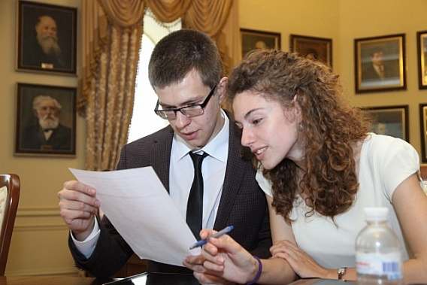
Грантова Конференція студентів НМУ
27 травня 2015 р.
Переможці:
Cтудент 6 курсу медичного факультету № 2 Колотило М.О.,
Cтудент 2 курсу медичного факультету № 3 Джума А.А.,
Cтудентка 4 курсу медичного факультету № 1 Семенів С.Я.

Slide 7
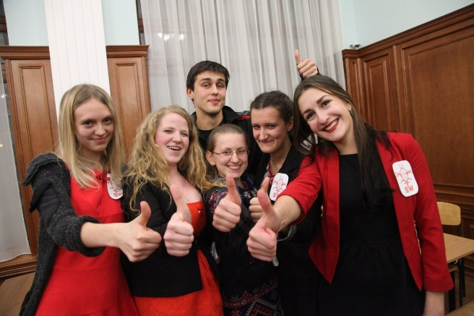
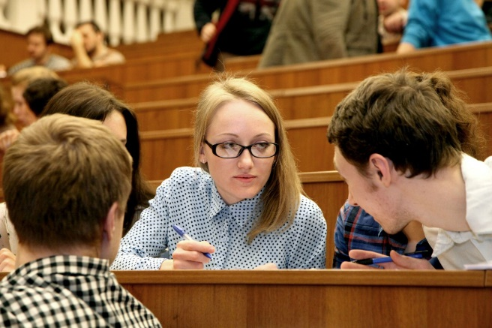
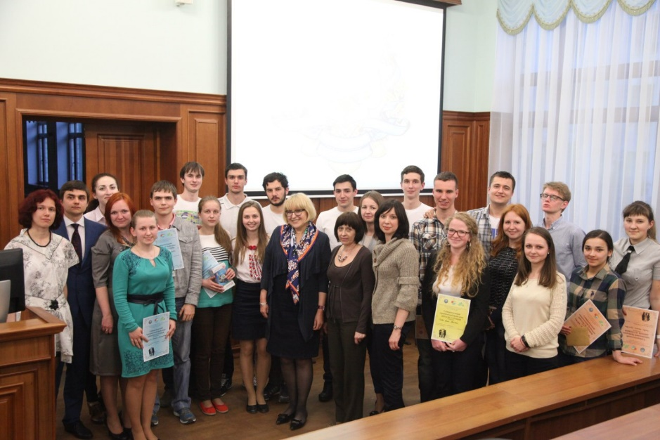
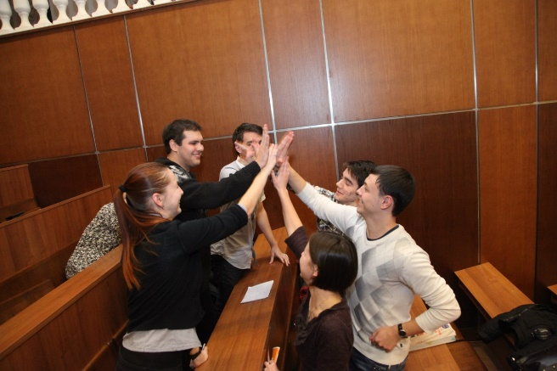
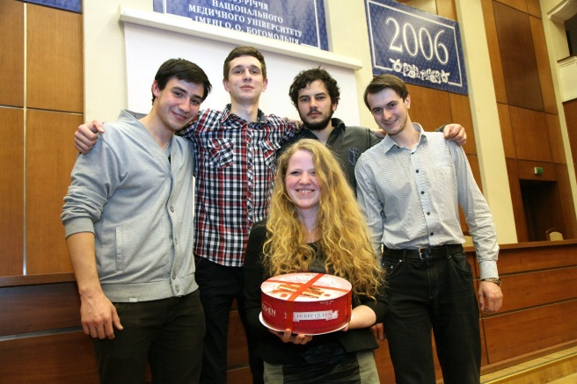
ІНТЕЛЕКТУАЛЬНІ ІГРИ НМУ
- 5 ігор формату "Що?Де?Коли?" - одну тематичну з психіатрії та 4 в рамках чемпіонату; - 2 університетських брейн-ринги - хірургічний і терапевтичний; - "Свою гру" з медицини.

Slide 8
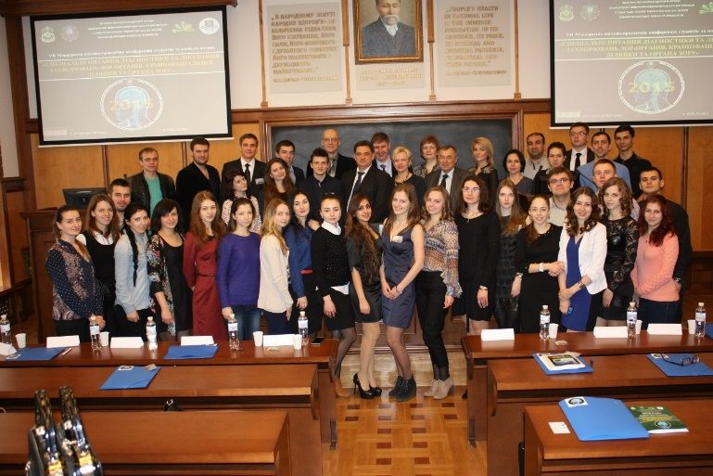
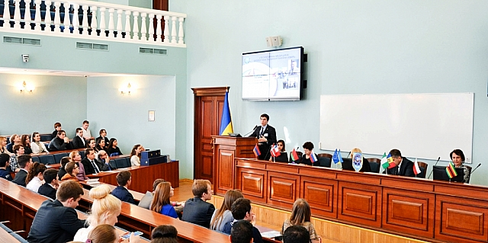
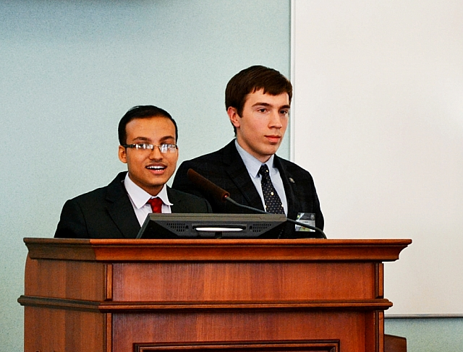
СТУДЕНТСЬКІ КОНФЕРЕНЦІЇ
«Спеціальні питання діагностики та лікування захворювань ЛОР-органів, краніофаціальної ділянки та органу зору»
МІЖНАРОДНА КОНФЕРЕНЦІЯ ДО ВСЕСВІТНЬОГО ДНЯ ЗДОРОВ'Я

Slide 9
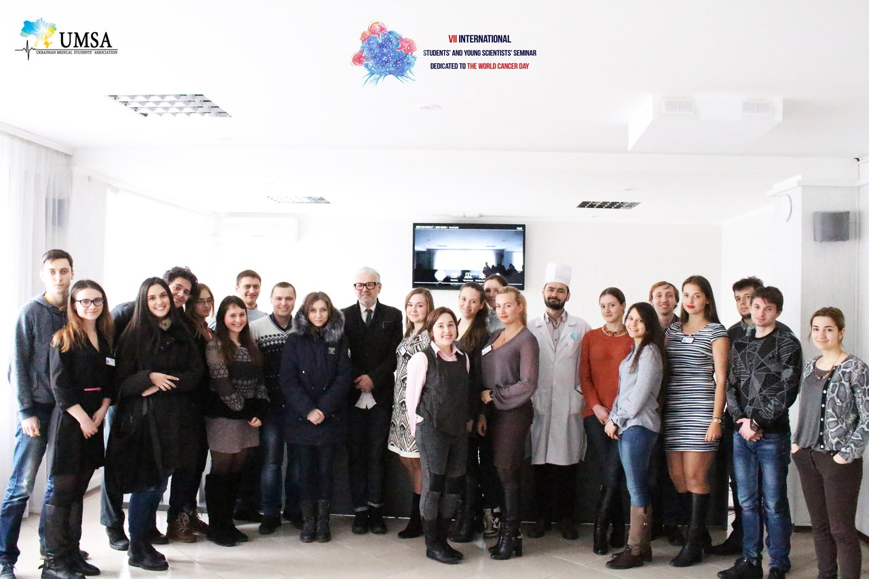
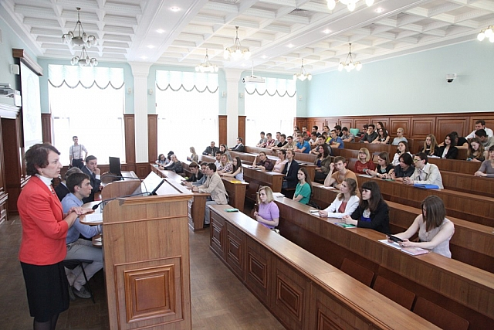
СТУДЕНТСЬКІ КОНФЕРЕНЦІЇ
VIІ Міжнародний науково-практичний семінар студентів та молодих вчених, присвячений Всесвітньому дню боротьби із раком
VI НАУКОВО-ПРАКТИЧНА КОНФЕРЕНЦІЯ «YOUTH NANOBIOTECH-2015»

Slide 10
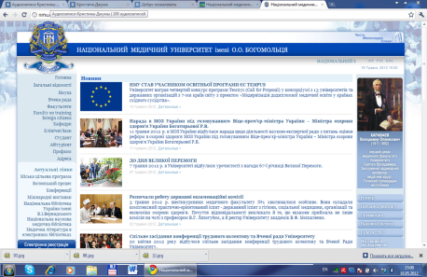
ІНФОРМАЦІЙНЕ ЗАБЕЗПЕЧЕННЯ

Slide 11
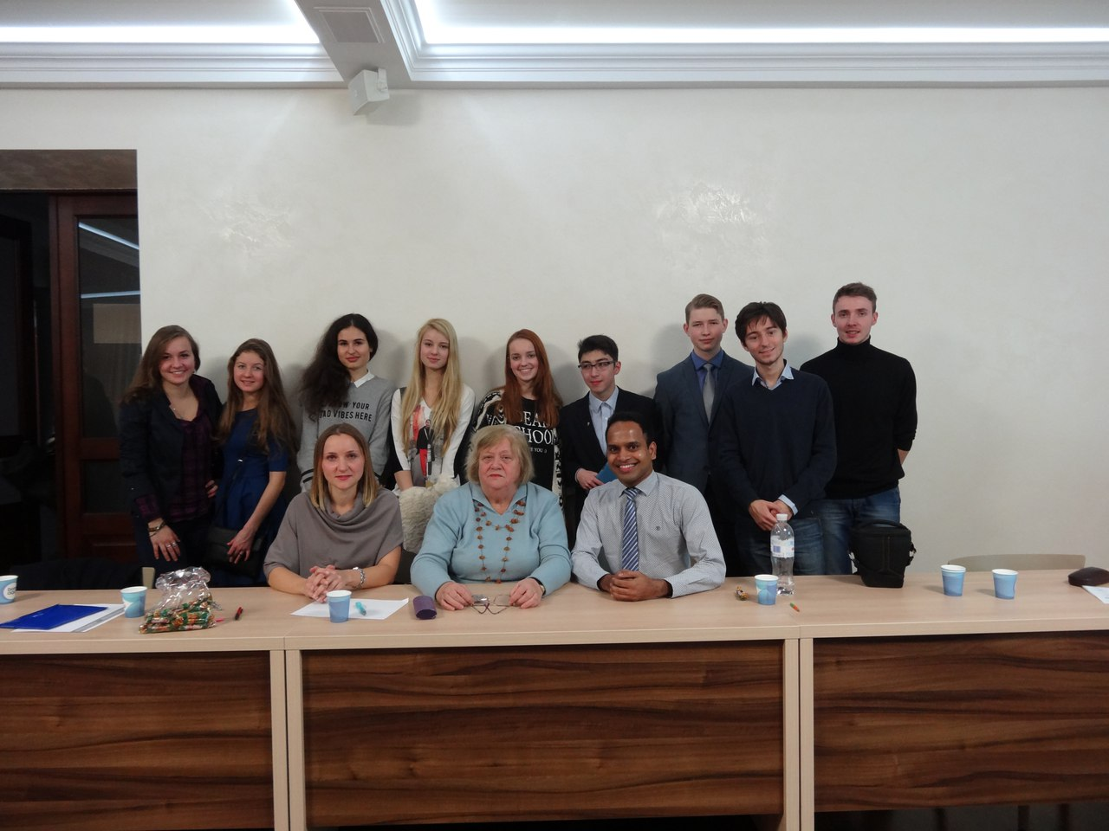
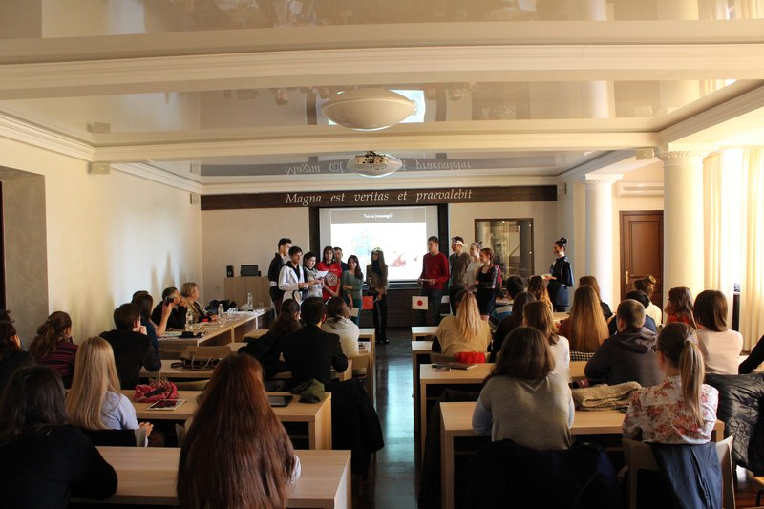
ENGLISH SPEAKING CLUB
2014-2015

Slide 12
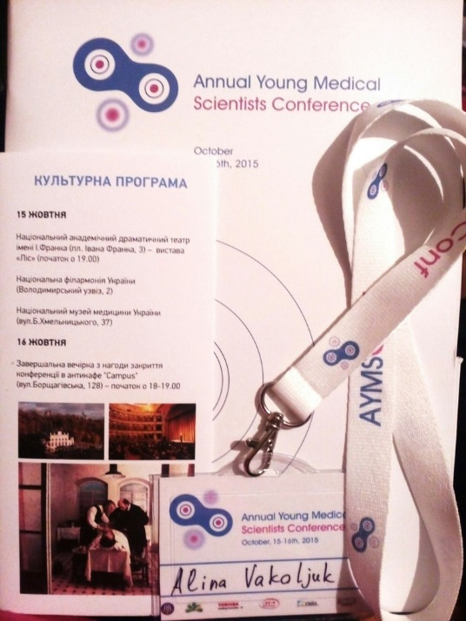
AYMSCONF

Slide 13
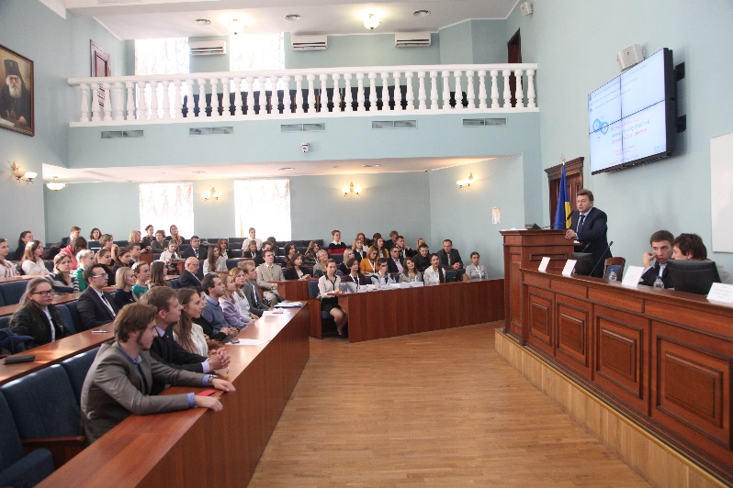
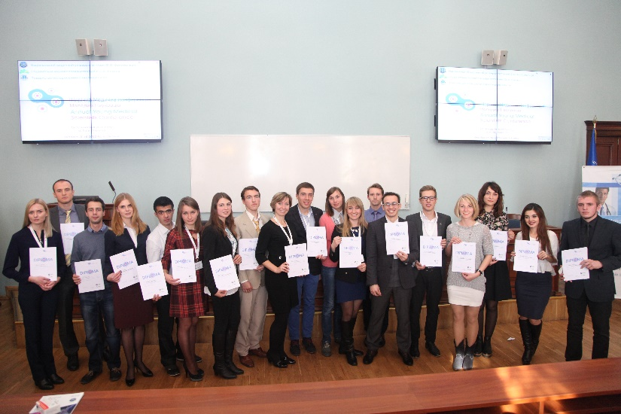
Вперше в НМУ студентська конференція Європейського рівня
235 учасників, 168 усних доповідей, 11 стендових
7 майстер-класів, насичена культурна програма
Гідні подарунки для переможців
Залучення спонсорів

Slide 14
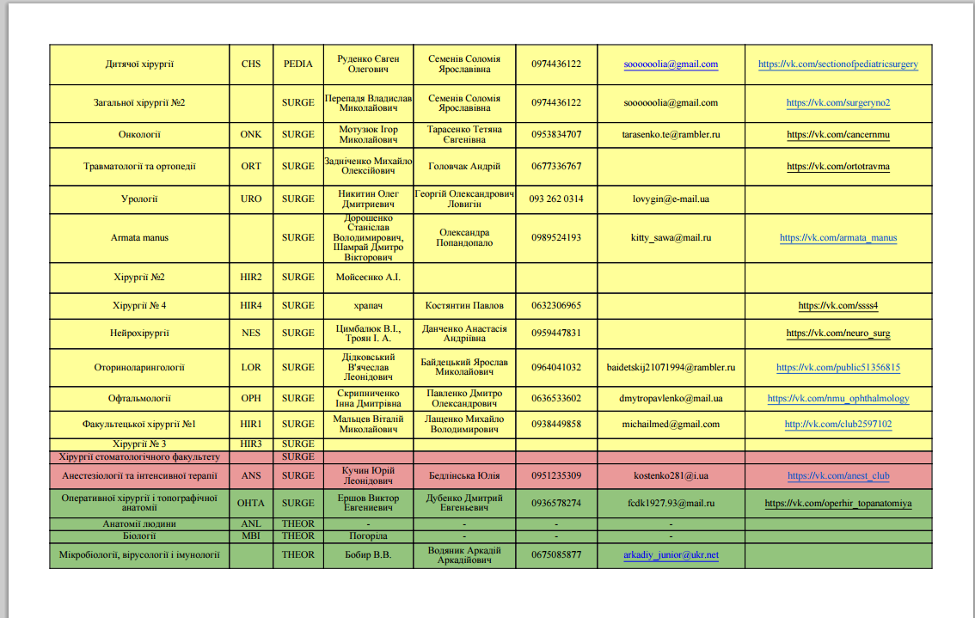
РОБОТА НАУКОВИХ ГУРТКІВ КАФЕДР
65+ активних гуртків
100+ учасників на одному засіданні
40 +Міжкафедральних та міжвузівських засідань
Зручне та швидке
сповіщення про
найближчі засідання

Slide 15
УКРАЇНСЬКИЙ НАУКОВО-МЕДИЧНИЙ МОЛОДІЖНИЙ ЖУРНАЛ MMJ.COM.UA
Застосування системи Антиплагіат
Рецензування абстрактів
Індексування журналу у міжнародних системах
Переформатування дизайну

Slide 16
ПЕРСПЕТИВИ РОЗВИТКУ
Планування та використання коштів на студентське самоврядування
Розширення структури товариства

Slide 17
Дякую за увагу!

Slide 18
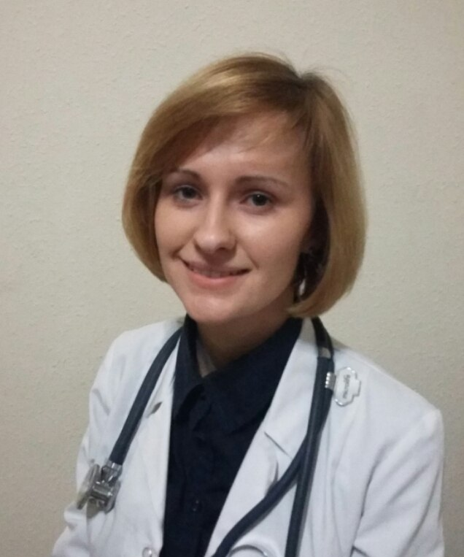
ПРЕТЕНДЕНТИ НА РОБОТУ В РАДІ СТУДЕНТСЬКОГО НАУКОВОГО ТОВАРИСТВА імені О.А.Киселя
Антонюк Юлія Володимирівна
Студентка 4 курсу. Займається на гуртках кафедри внутрішньої медицини №2, неврології, патофізіології, онкології.
Постійний учасник студентських наукових конференцій. Автор 10 наукових робіт, в тому числі у співавторстві. Учасник волонтерської групи НМУ
Тематика наукової роботи:
Застосування неселективних бета-блокаторів при раку молочної залози
Особливості розвитку пухлинного процесу на фоні підвищеного рівня катехоламінів
Особливості перебігу та найближчих наслідків гострого коронарного синдрому

Slide 19
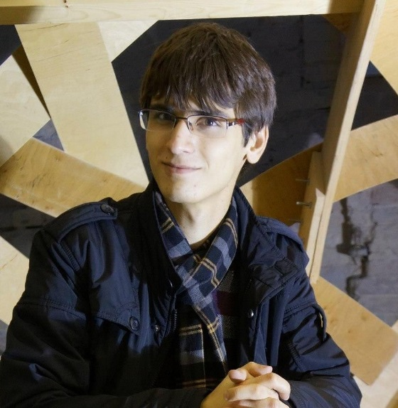
ПРЕТЕНДЕНТИ НА РОБОТУ В РАДІ СТУДЕНТСЬКОГО НАУКОВОГО ТОВАРИСТВА імені О.А.Киселя
Ассонов Дмитро Олексійович
Староста гуртка загальної і медичної психології та педагогіки. З 2014 року – координатор Науково-практичної конференції студентів та молодих вчених з міжнародною участю «Актуальні проблеми сучасної медичної психології». Тематика наукових робіт:
Особливості розвитку просторового сприймання у студентів факультету образотворчих мистецтв
Необхідність курсу когнітивної психології для програми навчання медичного психолога
Стратегії боротьби зі стресом у волонтерів в умовах екстремальної суспільної ситуації
Вплив сезонних змін природньої освітленості на настрій людини
Психічний стан людини після раптової смерті родича та особливості надання допомоги лікаря-психолога даній групі пацієнтів

Slide 20
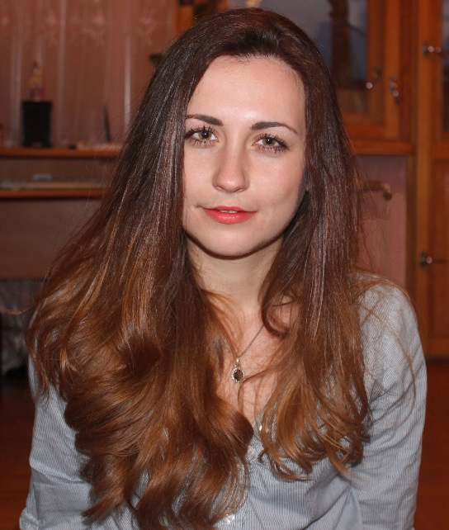
ПРЕТЕНДЕНТИ НА РОБОТУ В РАДІ СТУДЕНТСЬКОГО НАУКОВОГО ТОВАРИСТВА імені О.А.Киселя
Бусленко Юлія Андріївна
Студентка 6 курсу. З 4 курсу є членом студентського наукового товариства ім. О.А. Киселя, з 2015 року виконуючий обов’язки Члени Ради (Голова відділення акушерства та гінекології ) СНТ ім. О.А. Киселя. Стипендіат фонду Віктора Пінчука Zavtra.UA в 2014/2015р.р. Займається науковою роботою в студентських гуртках на кафедрах акушерства і гінекології №3, оториноларингології, онкології. учасниця з усною презентацією досліджень на зарубіжних конференціях: LIMSC (Leiden, The Netherland 2015), ISCOMS (Groningen, The Netherland 2015), ESC Charité Berlin (Berlin, Germany 2015)
Тематика наукової роботи:
Вивчення методу електрокінезу для діагностики запальних захворювань жіночих статевих органів;
Сучасна терапія вульвовагінітів у жінок постменопаузального віку;
Діагностика та прогнозування розвитку прееклампсії на доклінічному етапі, створення модифікованих шкал вірогідності розвитку прееклампсії.

Slide 21
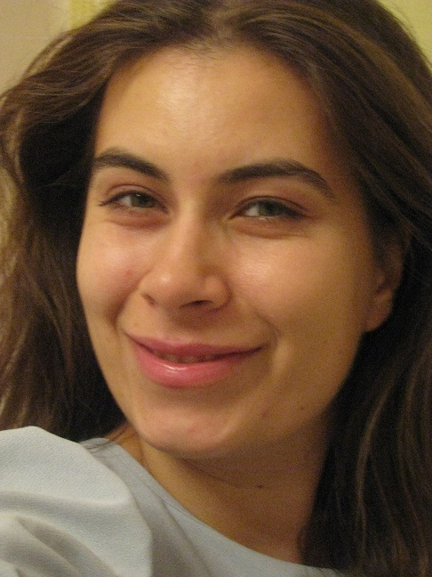
ПРЕТЕНДЕНТИ НА РОБОТУ В РАДІ СТУДЕНТСЬКОГО НАУКОВОГО ТОВАРИСТВА імені О.А.Киселя
Горовцова Мар’яна Вікторівна
Студентка 5 курсу. Староста гуртка кафедри Внутрішньої медицини № 3.
З 2014 року є членом Студентського наукового товариства імені О.А. Киселя. Автор 4 друкованих робіт.
Секретар секції “Психіатрія та неврологія”
Бере участь в організації студентських наукових конференцій, які проводить СНТ.
Є співзасновницею літературного клубу «Пером і скльпелем», “Клубу наукового кіно”. Допомагала в проведенні університетських та міжнародних брейн-рингів з хірургії. Є інструктором з тактичної медицини. Активно займається волонтерською діяльністю.
Тематика наукової роботи:
Взаємозв'язок катіонних каналів з ІФ3 та ріанодиновими рецепторами.
Експериментальне моделювання ЦД у пацюків лінії Wistar.
Кореляція йододефіциту та інтелектуального розвитку дітей.

Slide 22
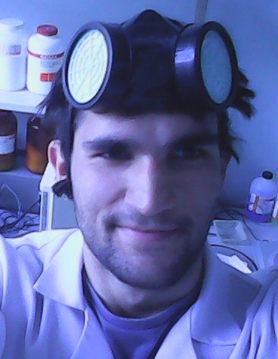
ПРЕТЕНДЕНТИ НА РОБОТУ В РАДІ СТУДЕНТСЬКОГО НАУКОВОГО ТОВАРИСТВА імені О.А.Киселя
Джума Ахмад Ахмадович
Студент 3 курсу. З 1 курсу є членом Студентського наукового товариства імені О.А.Киселя. Бере участь в організації наукових форумів, які проводить СНТ. Засновник та перший голова Клуба Наукового Кіно КНК. Член студентського наукового гуртка кафедри фізіології та патофізіології. Автор 7 друкованих праць.
Неодноразовий призер (диплом ІІ ступеня) 4 туру Всеукраїнського конкурсу – захисту наукових робіт МАН у 2011 році, ІІІ ступеня у 2012 та ІІ ступеня у 2013 році. Переможець грантової конференції НМУ.
Лауреат стипендії президента у 2011 та 2013 роках.
Тематика наукової роботи:
o Міграція стовбурових клітин;
o Система ПАС тканин організму;
o Нейронні сітки у моделюванні штучного інтелекту;
o Моделювання епілепсії;
o Електробіологія.

Slide 23
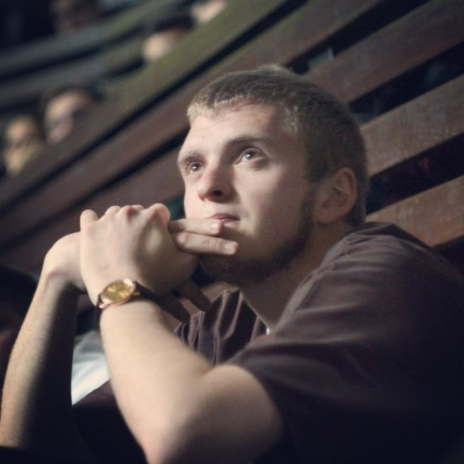
ПРЕТЕНДЕНТИ НА РОБОТУ В РАДІ СТУДЕНТСЬКОГО НАУКОВОГО ТОВАРИСТВА імені О.А.Киселя
Дубенко Дмитро Євгенійович
Студент 5 курсу.
Староста студентських наукових гуртків Оперативної хірургії та топографічної анатомії, Акушерства і гінекології №3, Радіології та радіаційної медицини. Профорг 5 курсу 2 медичного факультету. З 2014 року входить до активу СНТ ім. Киселя. Автор 15 друкованих робіт.
Бере участь в наукових форумах в Україні та за кордоном, має 4 дипломи за найкращу наукову роботу, отриманих на науково-практичних конференціях, в тому числі у м. Харків (2015 рік).
Тематика наукової роботи:
o лапароскопічна хірургія та гінекологія;
o сучасні гемостатичні засоби;
o КТ, МРТ діагностика хірургічної патології.

Slide 24
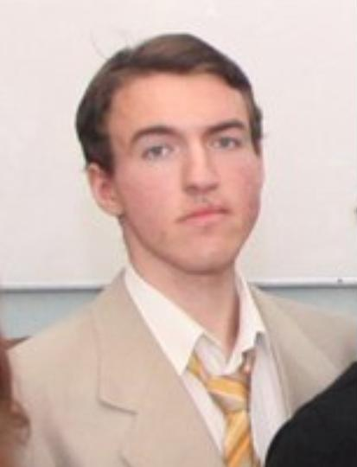
ПРЕТЕНДЕНТИ НА РОБОТУ В РАДІ СТУДЕНТСЬКОГО НАУКОВОГО ТОВАРИСТВА імені О.А.Киселя
Кармазін Ярослав Омелянович
Студент 5 курсу.
З 2012 року є членом Студентського наукового товариства імені О.А. Киселя. Бере участь в Міжнародних науково-практичних конференціях, які проводить СНТ. Нагороджений дипломом за кращу наукову роботу на тему “Частота виникнення вісцеропатій залежно від типу екскреції сечової кислоти при гіперурикемії” у секції “Внутрішня медицина” на Щорічній медичній конференції молодих науковців (2015 р.) Вільно володіє англійською мовою, сучасними методами обробки наукової інформації та літератури.
Тематика наукової роботи:
o Ураження внутрішніх органів при гіперурикемії;
o Подагрична нефропатія;
o Системні захворювання сполучної тканини.

Slide 25
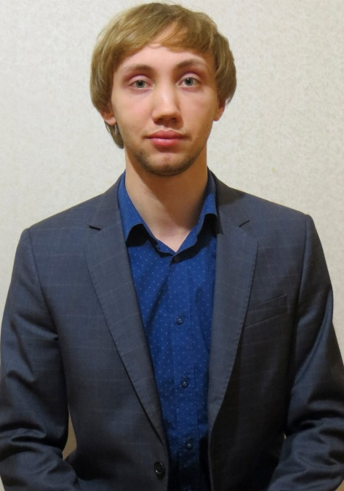
ПРЕТЕНДЕНТИ НА РОБОТУ В РАДІ СТУДЕНТСЬКОГО НАУКОВОГО ТОВАРИСТВА імені О.А.Киселя
Костюченко Євгеній Вікторович
Студент 6 курсу.
Є членом Ради Студентського наукового товариства імені О.А. Киселя. Бере участь в організації наукових конференцій, які проводить СНТ, має налагоджені зв’язки зі студентськими науковими товариствами вищих навчальних закладів України та світу. Отримав перше місце та золоту медаль на міжнародному конкурсі у м. Пекіні, КНР «32d Beijing Youth Science Creation Competition 2012» 21-28 березня 2012 року, першу нагороду Міжнародної медичної студентської конференції у м. Краків 16-18 квітня 2015, диплом І ступеня 84-ї Науково-практичної конференції студентів та молодих вчених з міжнародною участю «Інновації в медицині» в м. Івано-Франківськ 12-13 березня 2015. Активний учасник багатьох інших наукових конференцій та шкіл, в т.ч. закордонних.
Тематика наукової роботи:
o Рак грудної залози;
o Методи реконструкції грудної залози.

Slide 26
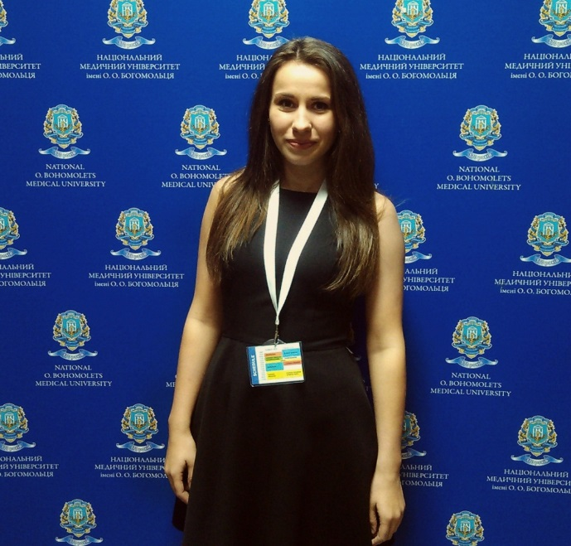
ПРЕТЕНДЕНТИ НА РОБОТУ В РАДІ СТУДЕНТСЬКОГО НАУКОВОГО ТОВАРИСТВА імені О.А.Киселя
Ляшко Мар’яна Богданівна
Студентка 5 курсу.
Виконує обов’язки замісника старости гуртку кафедри акушерства та гінекології №1. З 2015 року – активний Член Студентського наукового товариства імені О.А.Киселя. Виконувала обов'язки координатора майстер класу з акушерства та гінекології на щорічній осінній науковій конференції Молодих Вчених 2015р. Брала участь, спільно з в.о. секретаря секції АГ, в організаційній роботі в рамках проведення Щорічної медичної конференції Молодих Вчених.
Тематика наукової роботи:
o Рецепторний статус при раку ендометрія;
o Новітні підходи до вивчення питань про лікування еклампсії;
o Застосування різних схем лікування у дітей дошкільного віку хворих на гострий обструктивний бронхіт.

Slide 27
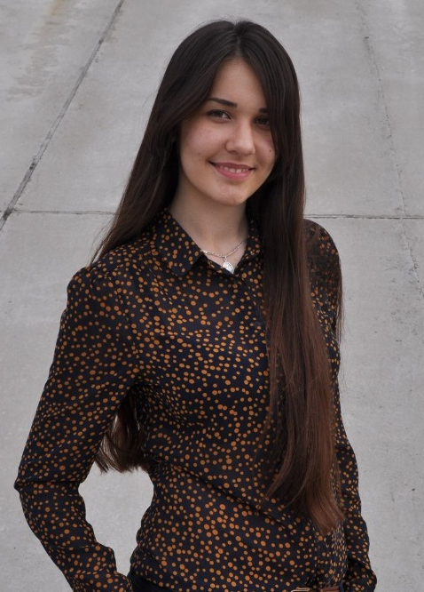
ПРЕТЕНДЕНТИ НА РОБОТУ В РАДІ СТУДЕНТСЬКОГО НАУКОВОГО ТОВАРИСТВА імені О.А.Киселя
Макаєва Валентина Федорівна
Студентка 2 курсу.
Була членом організаційного комітету на конференціях "Інновації в стоматології 2015", "AYMSConf 2015 ".
Займається на гуртках кафедри ортопедичної стоматології і дитячої стоматології.
З 2015 року є в.о. Голови відділення стоматологічних дисциплін. Є головою організаційного комітету конференції "Інновації в стоматології 2016", приймає участь в проведенні конференції "Спеціальні питання діагностики та лікування захворювань ЛОР-органів, краніофаціальної ділянки та органа зору".
Тематика наукової роботи:
o Фотографування в дитячій стоматології;
o Порівняльне вивчення різних способів формування ясен у пришийковій частині дентальних імплантатів.

Slide 28
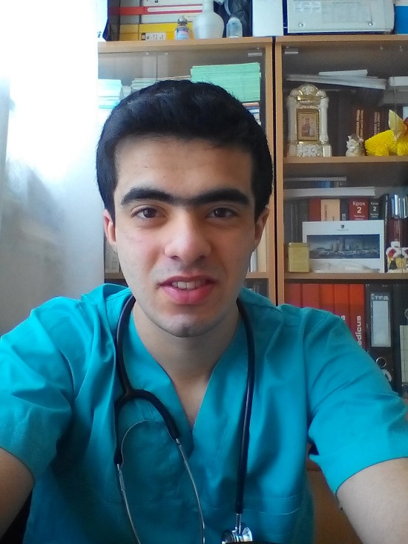
ПРЕТЕНДЕНТИ НА РОБОТУ В РАДІ СТУДЕНТСЬКОГО НАУКОВОГО ТОВАРИСТВА імені О.А.Киселя
Мамедов Рашад Васифович
Студент 4 курсу.
Бере активну участь у науковому житті університету, займається на гуртках кафедр, дитячої хірургії, фізіології, радіаційної медицини та на гуртку з хірургії "Armata manus", який працює на базі кафедри оперативної хірургії та топографічної анатомії. Автор 7 друкованих. З 2014 року є членом Студентського наукового товариства імені О.А.Киселя. З 2014 заступник секретаря секції дитячої хірургії на студентських конференціях у Києві. Є членом хірургічного клубу "Armata manus" та займається експериментальною хірургією разом із членами клубу. Неодноразово був інструктором на школах-семінарах, який організовує хірургічний клуб "Armata manus".
Тематика наукової роботи:
o Сучасні методи хірургічного лікування кіст селезінки у дітей;
o Вплив пробіотиків на слизову оболонку кишківника після хірургічної корекції вроджених вад.

Slide 29
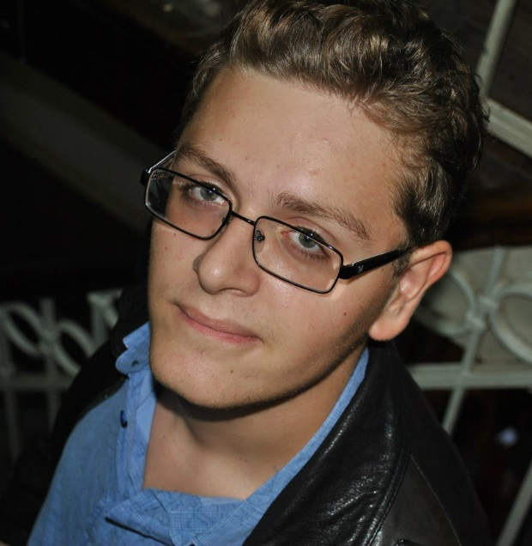
ПРЕТЕНДЕНТИ НА РОБОТУ В РАДІ СТУДЕНТСЬКОГО НАУКОВОГО ТОВАРИСТВА імені О.А.Киселя
Мощич Остап Олександрович
Студент 6 курсу.
Бере активну участь в житті університету. Є членом Студентського наукового товариства імені О.А. Киселя, брав участь в багатьох українських та міжнародних конференція (Словаччина, Німеччина).
Є членом гуртка дитячих інфекційних хвороб.
Отримував грамоти за роботи за участь в конференціях в Україні (конференція ревматологів, м. Київ, конференція дитячих інфекційних хвороб, м. Київ, доповіді у рамках International medical student Congress (Kosice, Slovakia, 2014), є співавтором 2 публікацій «Траумель С – биорегуляционный подход к терапии воспалительных заболеваний мочевыводящих путей»

Slide 30
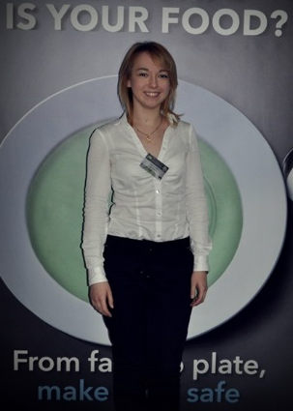
ПРЕТЕНДЕНТИ НА РОБОТУ В РАДІ СТУДЕНТСЬКОГО НАУКОВОГО ТОВАРИСТВА імені О.А.Киселя
Ніколаєнко Софія Ігорівна
Студентка 3 курсу.
Член СНТ ім. О.А.Киселя з травня 2014 року. Є членом гуртків кафедр пропедевтики внутрішньої медицини №2, біологічної та біоорганічної хімії, гігієни та екології, філософії та соціології. Була багаторазовим учасником студентських наукових конференцій, які проводилися в НМУ імені О.О.Богомольця, має три дипломи за найкращу наукову роботу. У 2015 році стала активним учасником Leiden International Medical Students Conference, яка проводиться кожні 2 роки у м. Лейден, Королівство Нідерланди. Кількість друкований робіт – 12 (в тому числі в закордонному виданні). Тематика наукової роботи:
o Профілактика психічних захворювань серед медичного персоналу і населення;
o Етіологія тривожних розладів;
o Проблеми соціального утриманства та соціальної адаптації;
o Історія психіатрії;
o Зв’язок між наявністю ендокринопатій та психічними розладами і порушеннями розумової діяльності.

Slide 31
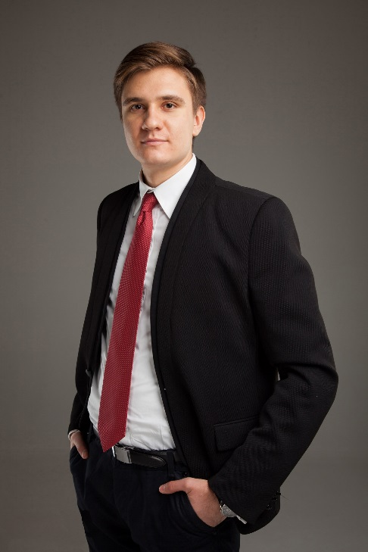
ПРЕТЕНДЕНТИ НА РОБОТУ В РАДІ СТУДЕНТСЬКОГО НАУКОВОГО ТОВАРИСТВА імені О.А.Киселя
Павленко Дмитро Олександрович
Студент 6 курсу.
З 2013 р. успішно виконує обов’язки старости наукового гуртка кафедри офтальмології. Член Студентського наукового товариства імені О. А. Киселя з 2013 р. Член Ради Студентського наукового товариства імені О. А. Киселя з 2014 р. Координатор з інформаційно-технічного забезпечення Студентського наукового товариства імені О. А. Киселя. Секретар секції «Офтальмологія» університетських наукових конференцій. Має 12 друкованих наукових робіт з офтальмології, з них 9 були представлені у вигляді усних та стендових доповідей на наукових конференціях, а 4 нагороджені дипломами за кращу наукову роботу. Постійно бере участь у конференціях (Запоріжжя, Одеса, Львів, Дніпропетровcьк).
Тематика наукової роботи:
o Вивчення ефективності лазерної ретинальної фотокоагуляції та інтравітреальної антиангіогенної терапії в лікуванні оклюзії центральної вени сітківки та її гілок;
o Використання катіонних наноемульсій в лікуванні сухого кератокон’юнктивіту;
o Діагностика та лікування риногенних та одонтогенних орбітальних ускладнень;
o Діагностика та лікування герпетичних уражень ока, роль комплаенсу та інших факторів в перебігу захворювань.

Slide 32
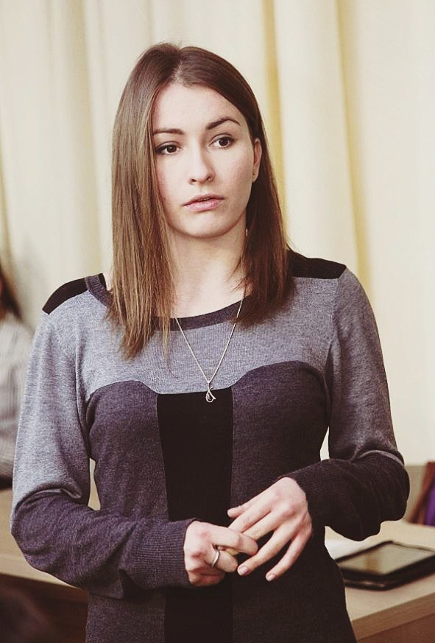
ПРЕТЕНДЕНТИ НА РОБОТУ В РАДІ СТУДЕНТСЬКОГО НАУКОВОГО ТОВАРИСТВА імені О.А.Киселя
Семенів Соломія Ярославівна
Студентка 5 курсу.
Є Членом СНТ імені О.А.Киселя, староста Студентського наукового гуртка кафедри дитячої хірургії протягом року, була старостою Студентського наукового гуртка кафедри загальної хірургії №2 протягом двох років. Займається в студентському гуртку з хірургії «Armata manus». Переможець ІІ Всеукраїнського конкурсу з практичної хірургії (диплом І ступеня) переможець в підконкурсі «Езофагоентероанастомоз» (2015 р.). Автор 8 наукових публікацій. Приймала участь в наступних конференціях: секретар секції дитячої хірургії на Міжнародному науково-практичному конгресі студентів і молодих вчених «Актуальні проблеми сучасної медицини» (м. Київ, Україна 2014 та 2015рік), Міжнародні науково-практичні конференції присвячені Всесвітньому дню здоров´я (м. Київ Україна 2013 рік), І та ІІ Міжнародна конференція з експериментальної хірургії (м. Київ, Україна 2014 та 2015 рік), ІV Всеукраїнська студентська науково-практична конференція «Міждисциплінарні підходи до діагностики та лікування дитячих хвороб» (м. Київ, Україна 2015 рік), І Грантова конференція НМУ (м. Київ, Україна 2015 рік).

Slide 33
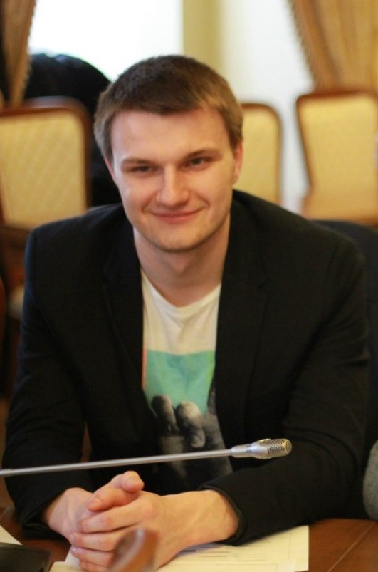
ПРЕТЕНДЕНТИ НА РОБОТУ В РАДІ СТУДЕНТСЬКОГО НАУКОВОГО ТОВАРИСТВА імені О.А.Киселя
Стрикун Григорій Миколайович
Студент 5 курсу.
Бере активну участь в громадському та науковому житті університету, займається на гуртках кафедр урології, фармакології, оперативної хірургії та топографічної анатомії. Є старостою гуртка кафедри урології. З 2015 року є членом Студентського наукового товариства імені О.А. Кис
Автор 3 друкованих робіт, з них 2 з усною доповіддю на наукових конференціях. Зараз працює над науковою роботою з анестезіології та інтенсивної терапії за тематикою уросепсису та над науковою роботою з урології
еля.
Тематика наукової роботи:
o Застосування нанотехнологій в онкології та урології;
o Новітні методи діагностики та лікування в урології.

Slide 34
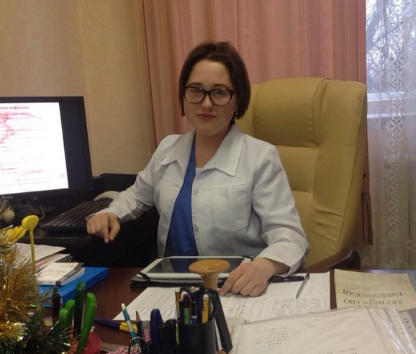
ПРЕТЕНДЕНТИ НА РОБОТУ В РАДІ СТУДЕНТСЬКОГО НАУКОВОГО ТОВАРИСТВА імені О.А.Киселя
Тіунова Іннеса Артурівна
Студентка 4 курсу.
Займалась на гуртках кафедри топографічної анатомії та оперативної хірургії, гістології, онкології.
Організовувала конференції на базі Донецького протипухлинного центру, присвячені скринінгу онкологічних захворювань. З 2014 р. – навчається в Національному медичному університеті імені О.О. Богомольця
Бере активну участь у науковому житті університету, займається на гуртку кафедри онкології. З 2014 року є членом Студентського наукового товариства імені О.А. Киселя. З 2015 р.- староста гуртка онкології. Проходить стажування в Національному інституті раку на базі кафедри онкології: бере участь в обстеженні хворих, в лікуванні хворих, в тому числі й хірургічних втручаннях. Автор 4 друкованих робіт.
Тематика наукової роботи:
o Хірургічне лікування пухлин підшлункової залози;
o Хірургічне лікування пухлин печінки.

Slide 35
ПРЕТЕНДЕНТИ НА РОБОТУ В РАДІ СТУДЕНТСЬКОГО НАУКОВОГО ТОВАРИСТВА імені О.А.Киселя
Трачук Роман Сергійович
Студент 5 курсу.
Є членом наукових гуртків кафедр патологічної анатомії та хірургії №3. Є автором понад 10 друкованих робіт, в тому числі англійською мовою. У березні 2015 р. приймав участь у 9й міжнародній медичній студентській конференції “Key to the Future”, Лейден, Нідерланди.
З 2014 р. є діючим членом Студентського наукового товариства імені О. А. Киселя. Брав участь в організації VІ (68) Міжнародного науково-практичного конгресу студентів та молодих вчених ”Актуальні проблеми сучасної медицини” (2014) та Міжнародної науково-практичної конференції, присвяченої Всесвітньому дню здоров’я (2015).
Тематика наукової роботи:
Імуногістохімічне дослідження простатичної інтраепітеліальної неоплазії і раку передміхурової залози;
Морфологічна оцінка дії лазера на тканину передміхурової залози;
Ендоскопічна та морфологічна діагностика колоректальних аденом.

Slide 36
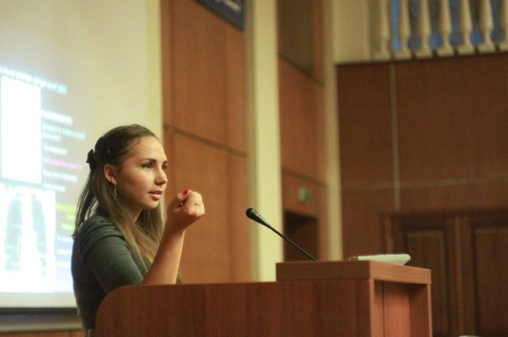
ПРЕТЕНДЕНТИ НА РОБОТУ В РАДІ СТУДЕНТСЬКОГО НАУКОВОГО ТОВАРИСТВА імені О.А.Киселя
Федьків Віталіна Андріївна
Студентка 4 курсу.
Бере активну участь у науковому житті університету, займається на гуртках кафедри радіології та радіаційної медицини, факультетської хірургії №1, фармакології, оперативної хірургії та топографічної анатомії.
Автор 4 друкованих робіт. З 2015 року є членом Студентського наукового товариства імені О.А. Киселя. Заступник старост гуртків кафедр радіології та радіаційної медицини та факультетської хірургії №1. З 2015 в.о. Координатора з міжнародних та міжвузівських зв'язків Ради СНТ. Бере активну участь в організації наукових форумів, які проводить СНТ. Брала участь в організації та проведенні щорічної медичної конференції молодих науковців у 2015 році. Активно приймає участь в інтелектуальних іграх НМУ, нагороджена дипломом за 1 місце «НМУ Еверест».
Тематика наукової роботи:
МРТ, Ехо-КГ та ЕКГ критерії у діагностиці міокардитів;
Епідеміологія ТЕЛА та алгоритм діагностики хворих;
Мікроваскулярна обструкція міокарду як віддалений наслідок стентування у хворих перенесених ІМ

